Slide 1
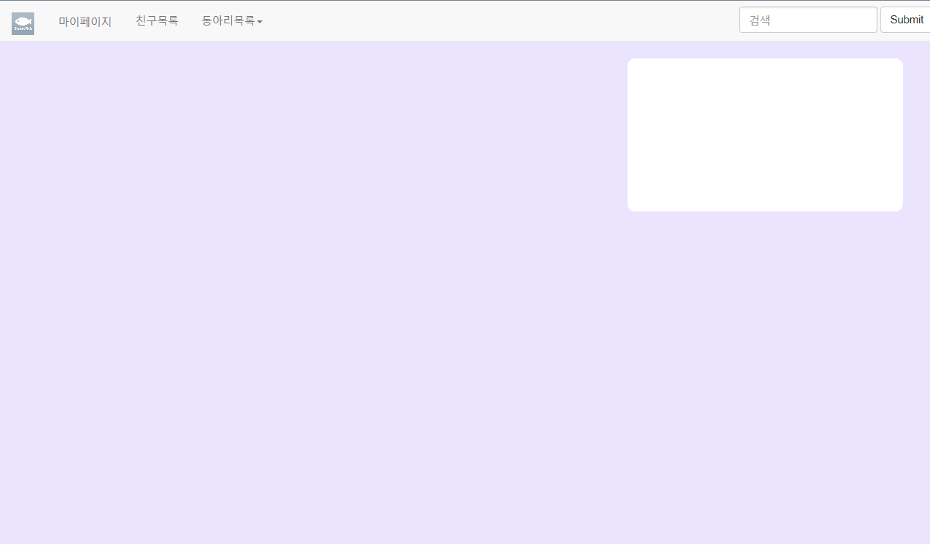
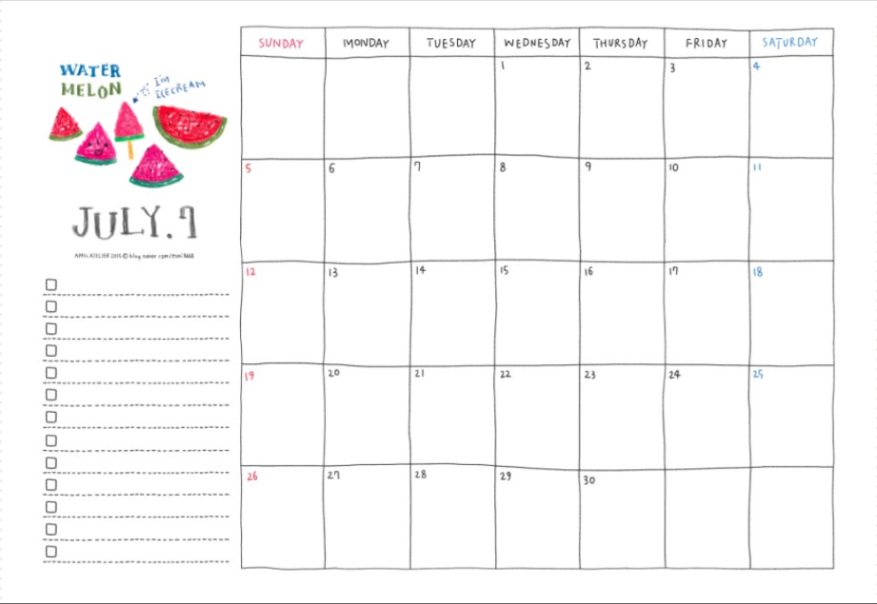
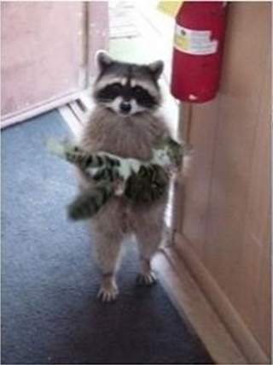
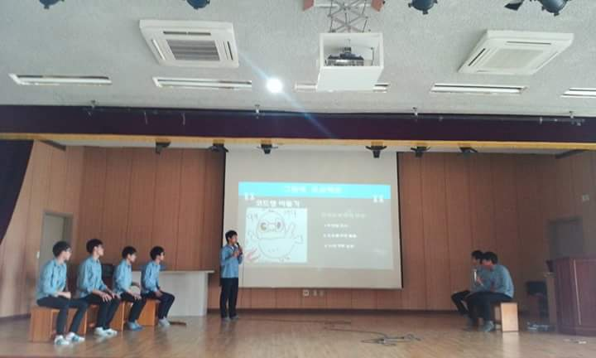
이름: 심정현
나이: 17
성별: 남
대표동아리: 그.많.데
그많데 SWEETFISH
가입함 축하축하
2016/01/01
왜 이거 아무도 안 쓰냐?
으읭?
2018/06/02
동아리 발표 끝!
수고했어, 얘들아!
2020/07/15
그많데, 파이팅!
꼭 대상타자!
2020/07/14

